Slide 1
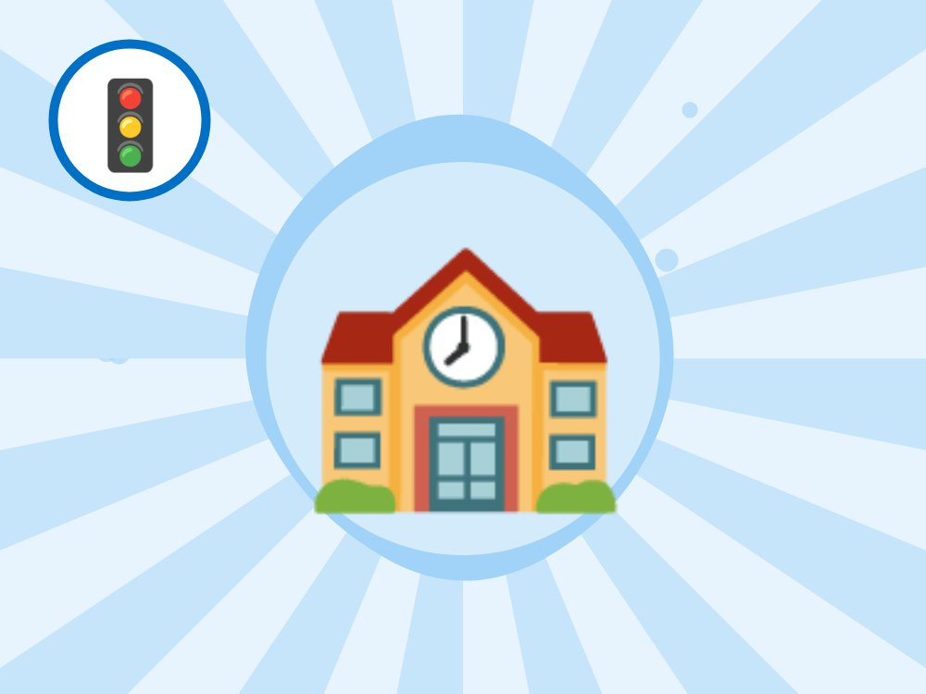
교통안전 교육 · 고학년
우리 동네 통학로 점검
어린이 보호구역과 위험한 곳 찾기
Notes:
[도입 · 5분] 표지를 보여 주고 질문으로 생각 열기

Slide 2
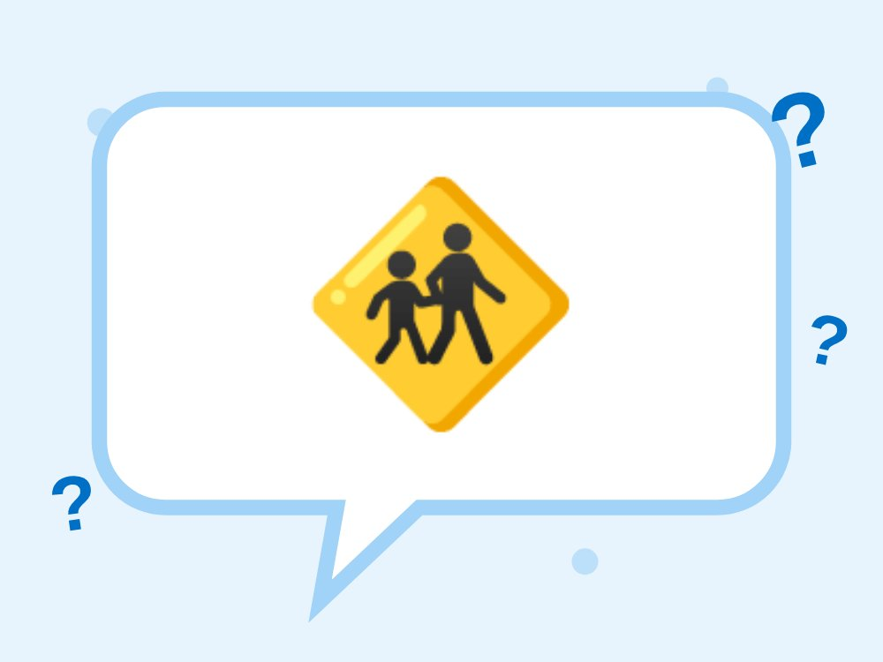
생각해 볼까요?
학교 앞에 있는 노란 선과 표지판은 무슨 뜻일까요?
Notes:
[도입 · 5분] 표지를 보여 주고 질문으로 생각 열기
진행 팁: 어린이 보호구역(스쿨존)을 아는지 물어보세요. 차는 시속 30km 이하로 달려야 해요.

Slide 3
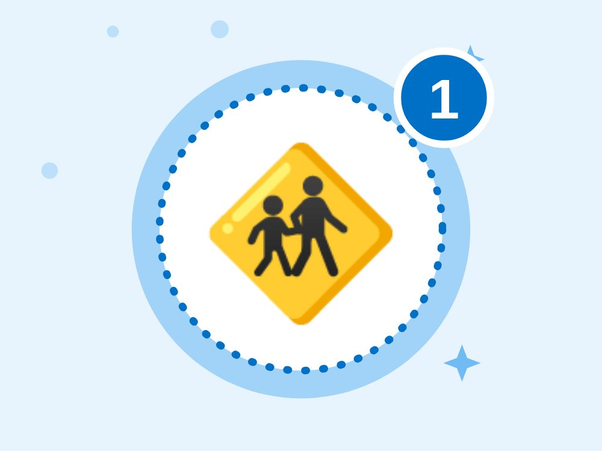
1
보호구역
학교 앞 어린이 보호구역에서도 차를 살펴요
Notes:
[전개 1 – 핵심 약속 · 10분] 보호구역 · 위험 찾기 · 안전지킴이집를 그림과 함께 하나씩 알아보기
진행 팁: 보호구역이라도 사고는 날 수 있어요. 아이들이 '차가 알아서 멈추겠지' 하지 않도록 해요.

Slide 4
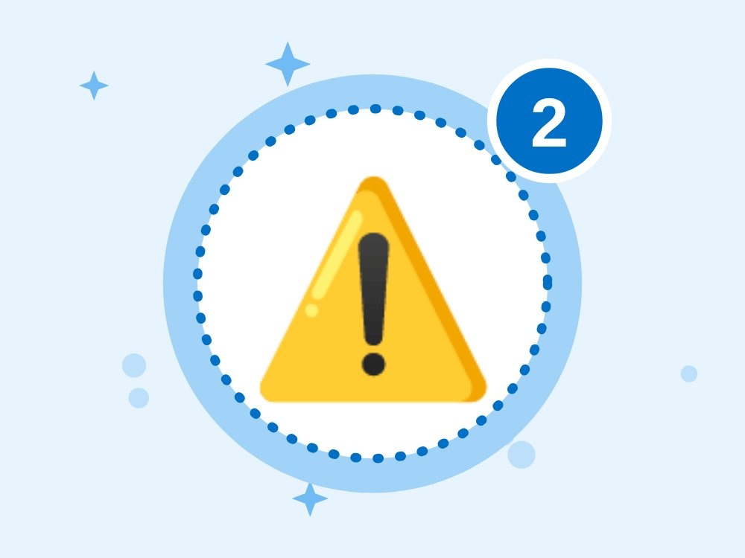
2
위험 찾기
골목, 주차장, 공사장은 돌아서 가요
Notes:
[전개 1 – 핵심 약속 · 10분] 보호구역 · 위험 찾기 · 안전지킴이집를 그림과 함께 하나씩 알아보기
진행 팁: 우리 동네에서 실제로 위험한 곳을 아이들 입으로 말하게 해요.

Slide 5
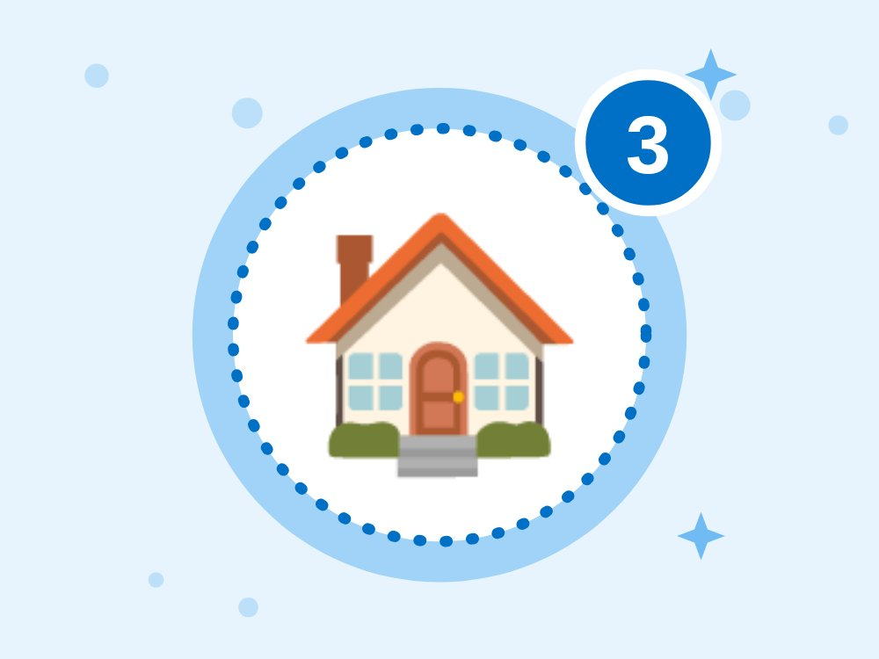
3
안전지킴이집
위험할 때는 아동안전지킴이집으로
Notes:
[전개 1 – 핵심 약속 · 10분] 보호구역 · 위험 찾기 · 안전지킴이집를 그림과 함께 하나씩 알아보기
진행 팁: 편의점, 약국 등에 '아동안전지킴이집' 표지가 붙어 있어요. 동네에서 찾아보게 해요.

Slide 6
O X 퀴즈 1 / 4
어린이 보호구역에서는 차가 꼭 멈추니까 바로 건너도 돼요.
O
X
Notes:
정답은 X예요. 아이들이 팔로 O 또는 X를 만들어 답하게 해요. 다음 장에 정답과 해설이 나와요.
[전개 2 – O X 퀴즈 · 10분] 팔로 O X를 만들어 답하고 이유 말하기

Slide 7
O X 퀴즈 1 / 4
어린이 보호구역에서는 차가 꼭 멈추니까 바로 건너도 돼요.
O
X
X · 보호구역에서도 운전자가 못 볼 수 있어요. 꼭 살피고 건너요.
어린이 보호구역에서도 운전자가 어린이를 못 보거나 늦게 멈출 수 있어요. 차가 멈췄는지 확인하고 건너요.
Notes:
정답: X — 보호구역에서도 운전자가 못 볼 수 있어요. 꼭 살피고 건너요.
해설: 어린이 보호구역에서도 운전자가 어린이를 못 보거나 늦게 멈출 수 있어요. 차가 멈췄는지 확인하고 건너요.

Slide 8
O X 퀴즈 2 / 4
친구와 장난치며 걸으면 차를 못 볼 수 있어요.
O
X
Notes:
정답은 O예요. 아이들이 팔로 O 또는 X를 만들어 답하게 해요. 다음 장에 정답과 해설이 나와요.

Slide 9
O X 퀴즈 2 / 4
친구와 장난치며 걸으면 차를 못 볼 수 있어요.
O
X
O · 걸을 때는 장난을 멈추고 주변을 봐요.
장난치며 걸으면 차가 오는 걸 못 보고 갑자기 차도로 나갈 수 있어요. 길에서는 장난을 멈춰요.
Notes:
정답: O — 걸을 때는 장난을 멈추고 주변을 봐요.
해설: 장난치며 걸으면 차가 오는 걸 못 보고 갑자기 차도로 나갈 수 있어요. 길에서는 장난을 멈춰요.

Slide 10
O X 퀴즈 3 / 4
지름길이면 좁은 골목도 괜찮아요.
O
X
Notes:
정답은 X예요. 아이들이 팔로 O 또는 X를 만들어 답하게 해요. 다음 장에 정답과 해설이 나와요.

Slide 11
O X 퀴즈 3 / 4
지름길이면 좁은 골목도 괜찮아요.
O
X
X · 골목은 차가 갑자기 나오고 어른이 없을 수 있어요.
좁은 골목은 차가 갑자기 나오고, 사람이 적어 도움을 청하기도 어려워요. 조금 멀어도 큰길로 다녀요.
Notes:
정답: X — 골목은 차가 갑자기 나오고 어른이 없을 수 있어요.
해설: 좁은 골목은 차가 갑자기 나오고, 사람이 적어 도움을 청하기도 어려워요. 조금 멀어도 큰길로 다녀요.

Slide 12
O X 퀴즈 4 / 4
위험할 때는 근처 아동안전지킴이집에 도움을 청해요.
O
X
Notes:
정답은 O예요. 아이들이 팔로 O 또는 X를 만들어 답하게 해요. 다음 장에 정답과 해설이 나와요.

Slide 13
O X 퀴즈 4 / 4
위험할 때는 근처 아동안전지킴이집에 도움을 청해요.
O
X
O · 지킴이집은 위험한 어린이를 보호하고 경찰에 알려 줘요.
아동안전지킴이집은 위험할 때 들어가 도움을 청할 수 있는 가게예요. 우리 동네 지킴이집 스티커가 붙은 곳을 알아 둬요.
Notes:
정답: O — 지킴이집은 위험한 어린이를 보호하고 경찰에 알려 줘요.
해설: 아동안전지킴이집은 위험할 때 들어가 도움을 청할 수 있는 가게예요. 우리 동네 지킴이집 스티커가 붙은 곳을 알아 둬요.

Slide 14
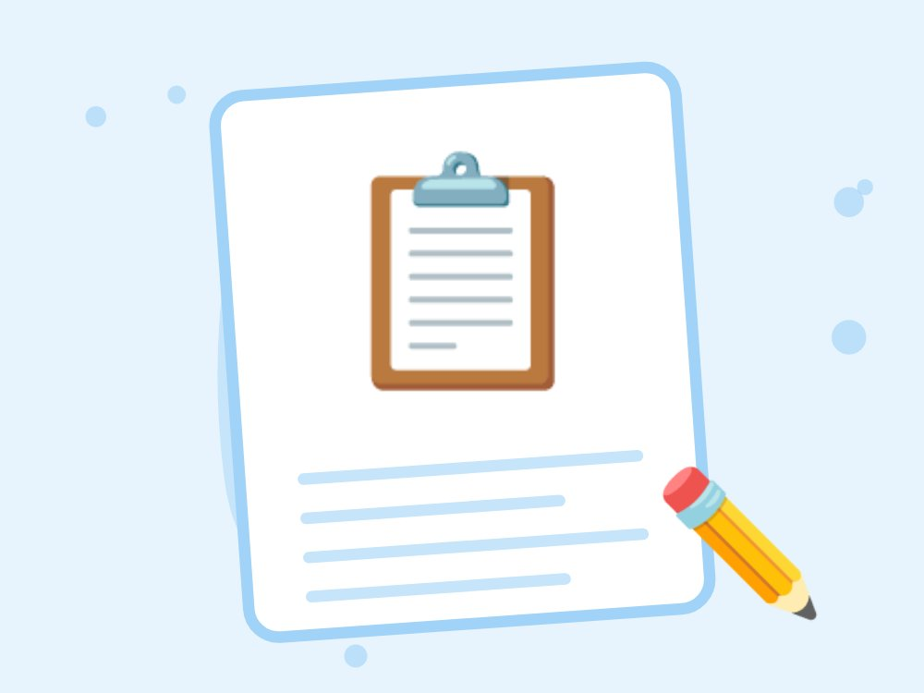
우리 동네 통학로 점검표
모둠별로 통학로의 위험한 곳과 바꿀 점 발표하기
Notes:
[활동 – 우리 동네 통학로 점검표 · 10분] 모둠별로 통학로의 위험한 곳과 바꿀 점 발표하기
진행 팁: 모둠마다 동네 지도를 나눠 주고 위험한 곳 3곳과 '이렇게 바뀌면 좋겠다'를 적어 발표해요. 좋은 의견은 센터 게시판에 붙여요.

Slide 15
🚸
보호구역
⚠️
돌아가기
🏠
지킴이집
오늘의 약속 · 다 같이 외쳐요!
Notes:
[정리 · 5분] 오늘의 약속 다 같이 외치고 활동지 나눠 주기

Slide 16
📚 알아 두면 좋아요 (선생님용)
2022.7.12 도로교통법 개정: 우회전 시 횡단보도에 보행자가 통행하거나 통행하려 할 때 일시정지 의무.
2023.1.22부터 우회전 신호등이 있는 곳에서는 신호에 따라 우회전해요.
어린이보호구역(스쿨존)은 13세 미만 보호 구역이에요. 청소년은 보호구역 밖 통학로가 더 위험할 수 있어요.
Q. 학생들이 '그래도 빨리 가야 해요'라고 하면요?
A. 출발 시간을 5분 앞당기는 것처럼 현실적인 대안을 함께 찾아요.
Q. 통학로 개선을 요청할 수 있나요?
A. 위험 구간은 지자체·경찰서에 개선을 요청할 수 있어요. 학생들이 의견서를 써 보는 활동으로 이어 가도 좋아요.
Notes:
이 장은 선생님용이에요. 아이들에게 보여 줄 필요는 없어요.

Slide 17
선생님용 준비 메모
준비물
공식 자료
TV 또는 빔프로젝터
활동지(인원수만큼)
색연필
동네 지도 인쇄본
모둠 활동지
도로교통공단 이러닝센터 – 어린이 교통안전 교육 콘텐츠 (누리집)
안전 주의 실제 도로에서 연습하지 않아요. 교실이나 안전한 실내 공간에서만 해요.
Notes:
이 장은 선생님용이에요. 아이들에게 보여 줄 필요는 없어요.
만든 사람 jeonghwan0415 · 자료는 CC BY-NC-SA 4.0(출처 표시·비영리·같은 조건)으로 자유롭게 고쳐 쓰고 나눌 수 있어요. 영상 저작권은 각 기관에 있어요(링크·퍼가기로만 사용).

